Slide 1

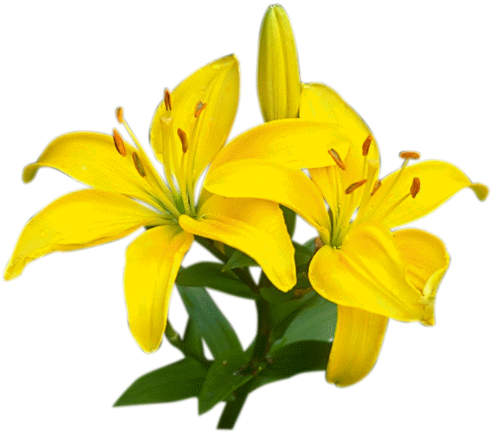

MÔN: KHOA HỌC TỰ NHIÊN 7
BỘ SÁCH CÁNH DIỀU

Slide 2
CHỦ ĐỀ 3: PHÂN TỬ
BÀI 6: HÓA TRỊ, CÔNG THỨC HÓA HỌC.

Slide 3
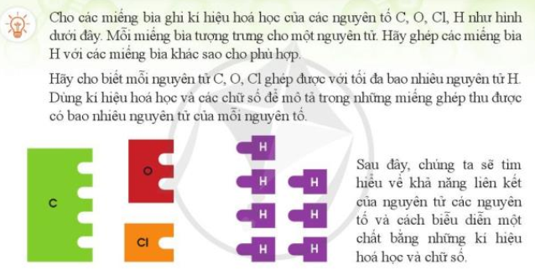

Slide 4
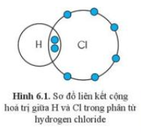
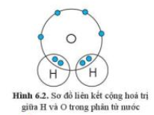

BÀI 6: HÓA TRỊ, CÔNG THỨC HÓA HỌC.
I. HÓA TRỊ
1. Khái niệm về hóa trị:
Hóa trị của H và Cl đều là I, bằng với số electron mà nguyên tử H và Cl góp chung để tạo ra liên kết.

Slide 5
BÀI 6: HÓA TRỊ, CÔNG THỨC HÓA HỌC.
I. HÓA TRỊ
1. Khái niệm về hóa trị:
Hóa trị là con số biểu thị khả năng liên kết của nguyên tử nguyên tố này với nguyên tử nguyên tố khác.
Trong hợp chất, H luôn có hoá trị I, O luôn có hoá trị II.

Slide 6
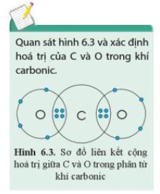
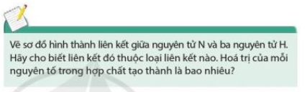
Dựa vào sơ đồ trên ta thấy, mỗi nguyên tử O góp chung 2 electron, nguyên tử C góp chung 4 electron để hình thành liên kết.
Như vậy C có hóa trị IV, O có hóa trị II.

Slide 7
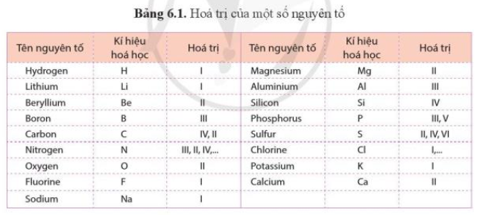
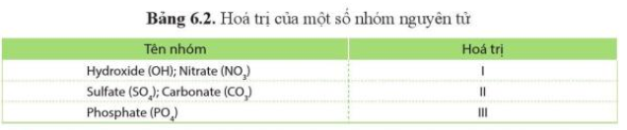

Slide 8
BÀI 6: HÓA TRỊ, CÔNG THỨC HÓA HỌC.
I. HÓA TRỊ
1. Khái niệm về hóa trị:
Hóa trị là con số biểu thị khả năng liên kết của nguyên tử nguyên tố này với nguyên tử nguyên tố khác.
Trong hợp chất, H luôn có hoá trị I, O luôn có hoá trị II.
2. Quy tắc hóa trị:

Slide 9
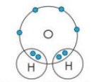
Nước
Nguyên tố | H | O
Hóa trị
Số nguyên tử
Tích hóa trị và số nguyên tử
I
II
2
1
I.2 = II.1

Slide 10

Carbon dioxide
Nguyên tố | C | O
Hóa trị
Số nguyên tử
Tích hóa trị và số nguyên tử
IV
II
1
2
IV.1 = II.2

Slide 11
BÀI 6: HÓA TRỊ, CÔNG THỨC HÓA HỌC.
I. HÓA TRỊ
1. Khái niệm về hóa trị:
Hóa trị là con số biểu thị khả năng liên kết của nguyên tử nguyên tố này với nguyên tử nguyên tố khác.
Trong hợp chất, H luôn có hoá trị I, O luôn có hoá trị II.
2. Quy tắc hóa trị:
Khi các nguyên tử của hai nguyên tố A, B liên kết với nhau, tích giữa hóa trị và số nguyên tử của A bằng tích giữa hóa trị và số nguyên tử của B.

Slide 12
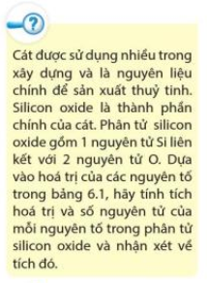
Nguyên tố | Si | O
Hóa trị
Số nguyên tử
Tích hóa trị và số nguyên tử
IV
II
1
2
IV.1 = II.2

Slide 13
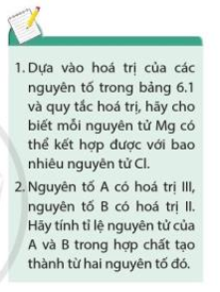
Nguyên tố | Mg | Cl
Hóa trị
Số nguyên tử
Tích hóa trị và số nguyên tử
II
I
1
y
II.1 = I.y
=> y = 2
Vậy mỗi nguyên tử Mg có thể kết hợp được với 2 nguyên tử Cl.

Slide 14
Nguyên tố | A | B
Hóa trị
Số nguyên tử
Tích hóa trị và số nguyên tử
III
II
x
y
III.x = II.y
=> x: y = II:III = 2:3
Vậy tỉ lệ nguyên tử của A và B trong hợp chất tạo thành từ hai nguyên tố đó là 2 : 3

Slide 15

BÀI 6: HÓA TRỊ, CÔNG THỨC HÓA HỌC.
I. HÓA TRỊ
1. Khái niệm về hóa trị:
Hóa trị là con số biểu thị khả năng liên kết của nguyên tử nguyên tố này với nguyên tử nguyên tố khác.
Trong hợp chất, H luôn có hoá trị I, O luôn có hoá trị II.
2. Quy tắc hóa trị:
Khi các nguyên tử của hai nguyên tố A, B liên kết với nhau, tích giữa hóa trị và số nguyên tử của A bằng tích giữa hóa trị và số nguyên tử của B.
II. CÔNG THỨC HÓA HỌC:
1. Công thức hóa học:
Người ta dùng công thức hóa học để biểu diễn chất.
VD: H₂O, H₂SO₄, C₆H₈O₇…
Công thức hóa học có hai phần:

Slide 16
BÀI 6: HÓA TRỊ, CÔNG THỨC HÓA HỌC.
II. CÔNG THỨC HÓA HỌC:
1. Công thức hóa học:
Người ta dùng công thức hóa học để biểu diễn chất.
VD: H₂O, H₂SO₄, C₆H₈O₇…
Công thức hóa học có hai phần:
+ Phần chữ: Gồm kí hiệu hóa học của các nguyên tố tạo thành chất.
+ Phần số: được ghi bên phải dưới chân kí hiệu hóa học (gọi là chỉ số), là số nguyên tử của nguyên tố trong 1 phân tử.
Công thức hóa học của hợp chất có từ hai kí hiệu hóa học trở lên. Ví dụ: NaCl, H₂SO₄, CaCO₃…
Công thức hóa học của đơn chất chỉ có một kí hiệu hóa học:
+ Với kim loại và một số phi kim, kí hiệu hóa học được coi là công thức hóa học: Na, Mg, C, S, P, Si…
+ Với phi kim, phân tử thường có hai nguyên tử: Cl₂, H₂, O₂, Br₂…

Slide 17
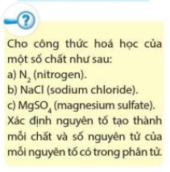
a) N₂ (nitrogen):
+ N₂ được tạo thành từ nguyên tố N.
+ Phân tử N₂ có 2 nguyên tử N.
b) NaCl (sodium chloride):
+ NaCl được tạo thành từ hai nguyên tố là Na và Cl.
+ Trong phân tử NaCl có 1 nguyên tử Na và 1 nguyên tử Cl.
c) MgSO₄ (magnesium sulfate):
+ MgSO₄ được tạo thành từ 3 nguyên tố là Mg, S và O.
+ Trong phân tử MgSO₄ có 1 nguyên tử Mg, 1 nguyên tử S và 4 nguyên tử O.

Slide 18
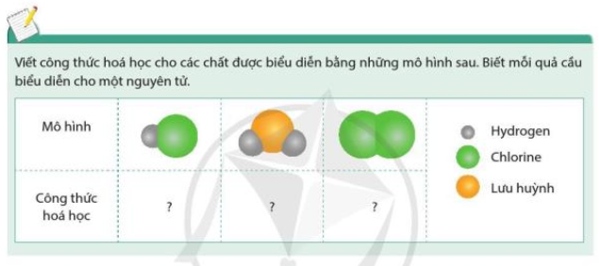
HCl
H₂S
Cl₂

Slide 19
BÀI 6: HÓA TRỊ, CÔNG THỨC HÓA HỌC.
I. HÓA TRỊ
II. CÔNG THỨC HÓA HỌC:
1. Công thức hóa học:
2. Ý nghĩa công thức hóa học:
- Công thức hóa học của một chất cho biết:
+ Nguyên tố tạo ra chất.
+ Số nguyên tử của mỗi nguyên tố có trong một phân tử chất.
+ Khối lượng phân tử của chất.

Slide 20
BÀI 6: HÓA TRỊ, CÔNG THỨC HÓA HỌC.
I. HÓA TRỊ
II. CÔNG THỨC HÓA HỌC:
1. Công thức hóa học:
2. Ý nghĩa công thức hóa học:
- Công thức hóa học của một chất cho biết:
+ Nguyên tố tạo ra chất.
+ Số nguyên tử của mỗi nguyên tố có trong một phân tử chất.
+ Khối lượng phân tử của chất.
Ví dụ : công thức hóa học của sulfuric acid là H₂SO₄ cho biết:
- Sulfuric acid được tạo thành từ H, S, O.
Trong một phân tử sulfuric acid có 2 nguyên tử H, 1 nguyên tử S và 4 nguyên tử oxygen.
Khối lượng phân tử của sulfuric acid là:
2.1 + 1.32 + 4.16 = 98 (amu)

Slide 21
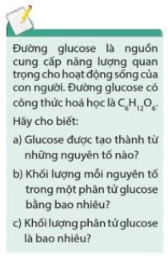
a. Glucose được tạo thành từ ba nguyên tố là C, H, O.
b. - Trong một phân tử glucose có 6 nguyên tử C, 12 nguyên tử H, 6 nguyên tử O.
- Trong một phân tử glucose:
Khối lượng C là 6 × 12 = 72 amu
Khối lượng H là 12 × 1 = 12 amu
Khối lượng O là 6 × 16 = 96 amu
c) Khối lượng phân tử của glucose là:
72 + 12 + 96 = 180 amu.

Slide 22
BÀI 6: HÓA TRỊ, CÔNG THỨC HÓA HỌC.
I. HÓA TRỊ
II. CÔNG THỨC HÓA HỌC:
1. Công thức hóa học:
2. Ý nghĩa công thức hóa học:
- Công thức hóa học của một chất cho biết:
+ Nguyên tố tạo ra chất.
+ Số nguyên tử của mỗi nguyên tố có trong một phân tử chất.
+ Khối lượng phân tử của chất.
Biết công thức hóa học tính được phần trăm khối lượng các nguyên tố trong hợp chất.
+ Tính khối lượng mỗi nguyên tố có trong một phân tử hợp chất.
+ Tính khối lượng phân tử.
+ Tính phần trăm khối lượng của nguyên tố theo công thức:

Slide 23
BÀI 6: HÓA TRỊ, CÔNG THỨC HÓA HỌC.
II. CÔNG THỨC HÓA HỌC:
2. Ý nghĩa công thức hóa học:
Biết công thức hóa học tính được phần trăm khối lượng các nguyên tố trong hợp chất.
+ Tính khối lượng mỗi nguyên tố có trong một phân tử hợp chất.
+ Tính khối lượng phân tử.
+ Tính phần trăm khối lượng của nguyên tố theo công thức:
Ví dụ : Tính phần trăm khối lượng của Mg, O trong hợp chất MgO.
- Khối lượng của nguyên tố O trong MgO là: 1.16 = 16 (amu)
- Khối lượng của nguyên tố Mg trong MgO là: 1.24 = 24 (amu)
Khối lượng phân tử MgO là:
16+ 24 = 40 (amu)
- Phần trăm về khối lượng của Mg trong hợp chất MgO là:
24
.100%
= 60%
40
- Phần trăm về khối lượng của O trong hợp chất MgO là:
Khối lượng nguyên tố
x. 100%
Khối lượng phân tử hợp chất
16
.100%
= 40%
40

Slide 24
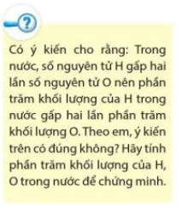
Tính phần trăm khối lượng của H, O trong hợp chất H₂O.
- Khối lượng của nguyên tố O trong H₂O là: 1.16 = 16 (amu)
- Khối lượng của nguyên tố H trong H₂O là: 1.1 = 1 (amu)
Khối lượng phân tử H₂O là:
16.1+ 1.1 = 18 (amu)
- Phần trăm về khối lượng của H trong hợp chất H₂O là:
2
.100%
= 11,1%
18
- Phần trăm về khối lượng của O trong hợp chất H₂O là:
16
.100%
= 88,9%
18

Slide 25
BÀI 6: HÓA TRỊ, CÔNG THỨC HÓA HỌC.
2. Ý nghĩa công thức hóa học:
Biết công thức hóa học tính được phần trăm khối lượng các nguyên tố trong hợp chất.
+ Tính khối lượng mỗi nguyên tố có trong một phân tử hợp chất.
+ Tính khối lượng phân tử.
+ Tính phần trăm khối lượng của nguyên tố theo công thức:
Khối lượng nguyên tố
x. 100%
Khối lượng phân tử hợp chất
- Biết công thức hóa học và hóa trị của một nguyên tố, xác định được hóa trị của nguyên tố còn lại trong hợp chất.
+ Đặt hóa trị của nguyên tố chưa biết là a.
+ Xác định a dựa vào quy tắc hóa trị.

Slide 26
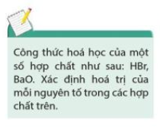
BÀI 6: HÓA TRỊ, CÔNG THỨC HÓA HỌC.
2. Ý nghĩa công thức hóa học:
- Biết công thức hóa học và hóa trị của một nguyên tố, xác định được hóa trị của nguyên tố còn lại trong hợp chất.
+ Đặt hóa trị của nguyên tố chưa biết là a.
+ Xác định a dựa vào quy tắc hóa trị.
VD: Xác định hóa trị của Fe trong hợp chất có công thức là Fe₂O₃
Gọi hóa trị của Fe trong hợp chất là a.
Vì O có hóa trị II nên ta có biểu thức:
a.2 = II.3 => a = III
Vậy Fe có hóa trị III trong hợp chất Fe₂O₃

Slide 27
BÀI 6: HÓA TRỊ, CÔNG THỨC HÓA HỌC.
2. Ý nghĩa công thức hóa học:
- Biết công thức hóa học và hóa trị của một nguyên tố, xác định được hóa trị của nguyên tố còn lại trong hợp chất.
+ Đặt hóa trị của nguyên tố chưa biết là a.
+ Xác định a dựa vào quy tắc hóa trị.
3. Xác định công thức hóa học của hợp chất khi biết hóa trị hoặc thành phần phần trăm khối lượng của các nguyên tố.
- Xác định công thức hóa học của hợp chất tạo thành từ hai nguyên tố khi biết hóa trị của các nguyên tố.
+ Đặt công thức hóa học của hợp chất A_{x}B_{y}.
+ Áp dụng quy tắc hóa trị, xác định tỉ lệ
+ Xác định x,y.

Slide 28
BÀI 6: HÓA TRỊ, CÔNG THỨC HÓA HỌC.
3. Xác định công thức hóa học của hợp chất khi biết hóa trị hoặc thành phần phần trăm khối lượng của các nguyên tố.
- Xác định công thức hóa học của hợp chất tạo thành từ hai nguyên tố khi biết hóa trị của các nguyên tố.
+ Đặt công thức hóa học của hợp chất A_{x}B_{y}.
+ Áp dụng quy tắc hóa trị, xác định tỉ lệ
+ Xác định x,y.
VD: lập công thức hóa học của hợp chất tạo bởi S có hóa trị VI và O
Đặt công thức của hợp chất S_{x}O_{y}
Theo quy tắc hóa trị, ta có: x.VI = y.II
Ta có tỉ lệ
Lấy x = 1; y = 3
Công thức hóa học là: SO₃

Slide 29
BÀI 6: HÓA TRỊ, CÔNG THỨC HÓA HỌC.
3. Xác định công thức hóa học của hợp chất khi biết hóa trị hoặc thành phần phần trăm khối lượng của các nguyên tố.
- Xác định công thức hóa học của hợp chất tạo thành từ hai nguyên tố khi biết hóa trị của các nguyên tố.
+ Đặt công thức hóa học của hợp chất A_{x}B_{y}.
+ Áp dụng quy tắc hóa trị, xác định tỉ lệ
+ Xác định x,y.
- Xác định công thức hóa học của hợp chất khi biết phần trăm khối lượng của các nguyên tố và khối lượng phân tử của hợp chất.
+ Đặt công thức hóa học của hợp chất là A_{x}B_{y}.
+ Tính khối lượng của A, B trong một phân tử chất.
+ Tìm x, y

Slide 30
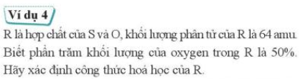
BÀI 6: HÓA TRỊ, CÔNG THỨC HÓA HỌC.
3. Xác định công thức hóa học của hợp chất khi biết hóa trị hoặc thành phần phần trăm khối lượng của các nguyên tố.
- Xác định công thức hóa học của hợp chất khi biết phần trăm khối lượng của các nguyên tố và khối lượng phân tử của hợp chất.
+ Đặt công thức hóa học của hợp chất là A_{x}B_{y}.
+ Tính khối lượng của A, B trong một phân tử chất.
+ Tìm x, y
- Đặt công thức của R là S_{x}O_{y}
- Khối lượng của nguyên tử O trong một phân tử R là:
- Khối lượng của nguyên tử S trong một phân tử R là:
64 - 32 = 32 (amu)
Ta có: 32.x = 32 => x = 2
16.y = 32 => y = 2
Vậy công thức hóa học của R là SO₂

Slide 31
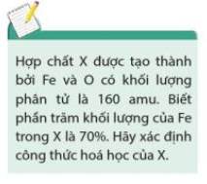
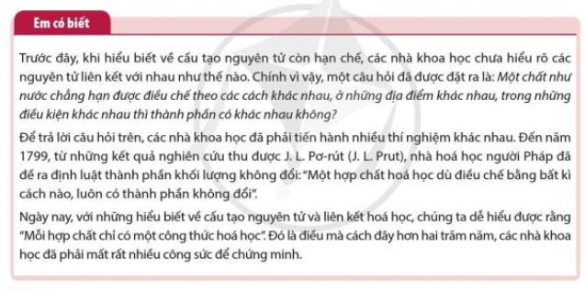
BÀI 6: HÓA TRỊ, CÔNG THỨC HÓA HỌC.

